Slide 1
User stories onderwijs
Pitch Architectuurraad feb april juni 2018 - M.Fleischeuers@kennisnet.nl

Slide 2
Aanleiding en achtergrond
Onderzoek naar scenario’s en user stories voor uitwisselingen van leerlinggegevens, resultaten en voortgang in het onderwijs
“
Concrete vraag, WG UWLR dec 2017: Stel scenario’s op, die dienen als referentie voor een implementatie in de onderwijsketen:
beschrijven van de stappen bij uitwisseling
aangeven welke standaarden en afspraken (functioneel en technisch) binnen deze scenario’s gelden
Additionele wens: roadmap, aanbrengen samenhang met andere onderdelen van het onderwijs
Er komen meer en nieuwe gebruiksscenario’s voor uitwisseling van resultaatgegevens, waar UWLR standaard geen rekening mee houdt of niet voor is bedoeld
Referentiearchitectuur rapport ‘Examineren toetsen en oefenen’, OK maar meer verdieping nodig
Internationale ontwikkelingen op precies deze punten (bijv. IMS Advantage)

Slide 3
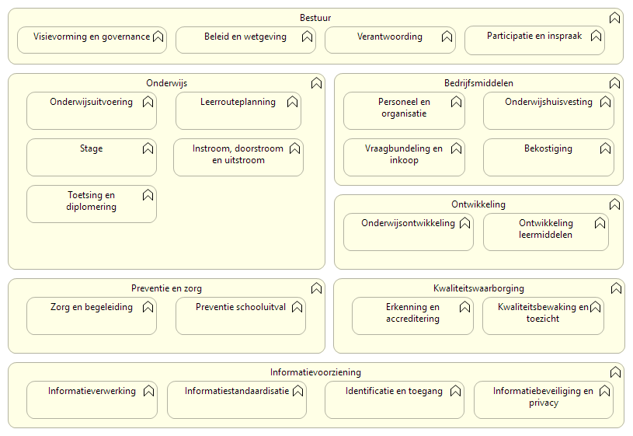
Aanpak
Inventarisatie user stories
UWLR, ECK D&T, to do: Facet, CITO LVS, …
Leerling2020; versnellingsvragen PO, VO; Inventarisatie studentmobiliteit; Doorbraakproject; Open badges
Ophangen aan ‘model van het onderwijs’, bijv Boekaerts & Simons 1995 aangevuld met ketenfuncties uit ROSA
Clusteren van user stories op basis van overeenkomstige eigenschappen
Uit de stories destilleren van ‘harde kern’ en ‘variabele schil’
Analyseren van interactiepatronen, gegevens, voorzieningen, standaarden
TO DO: Voorstellen voor verbetering, roadmap

Slide 4
Proces
Scoren van user stories op ‘relevant voor onderdeel in het model’ (ja of nee)
35 user stories
Model Boekaerts & Simons: ‘Plannen, Keuze, Werken, Vastleggen proces, Evaluatie’ met elk 2 - 3 sub-onderdelen
ROSA Ketenfuncties ‘Onderwijs, Informatievoorziening, Bestuur’ met elk 2 - 4 sub-functies
Totaal 22 onderdelen
Clusteren
Gebruik Jaccard distance functie
Hierarchische clustering met “complete linkage”
Analyse van kernen van betekenis in een cluster
Tellen van substantieven, werkwoorden, eyeballing

Slide 5
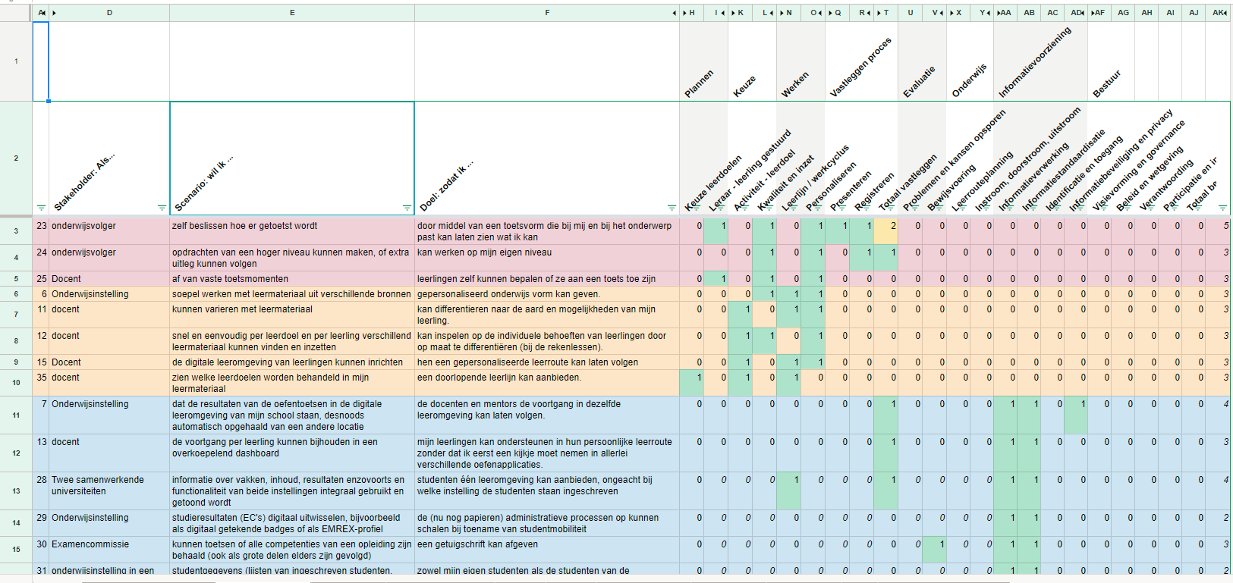
Scoren user stories

Slide 6
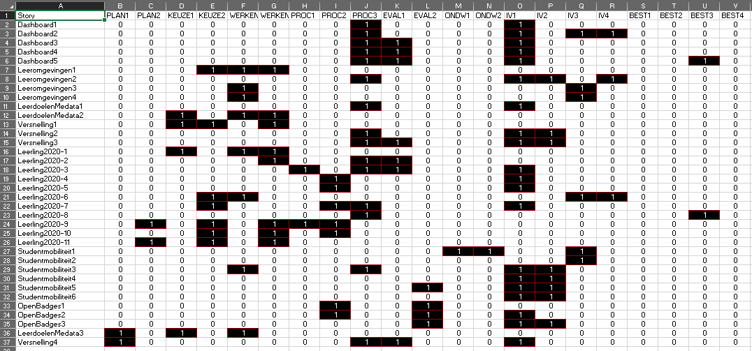
Scoren user stories

Slide 7
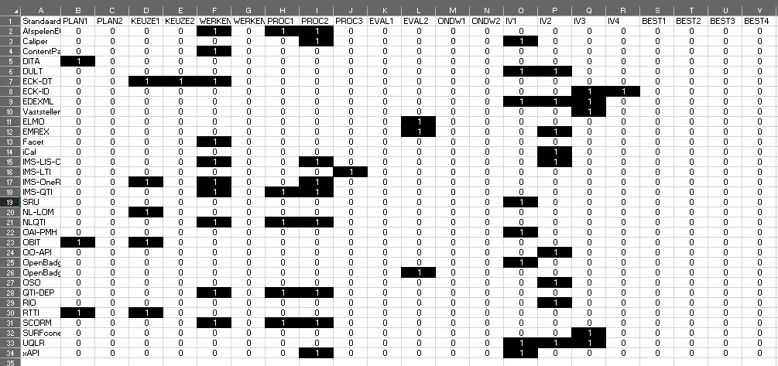
Scoren standaarden

Slide 8
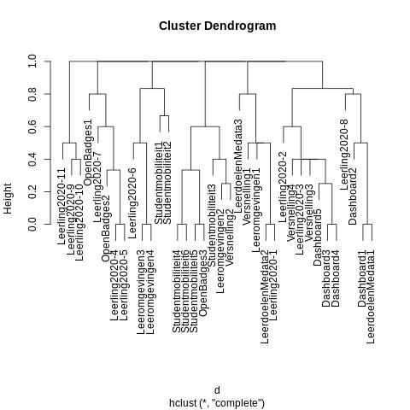
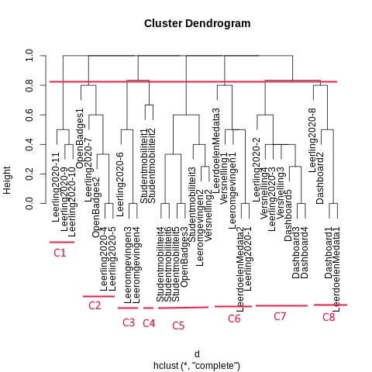
Hierarchische clustering user stories

Slide 9
Clusters
Keuzevrijheid
Zelfstandigheid
Flexibiliteit
Registreren / vastleggen
Variëren
Voortgang volgen en beoordelen
Uitwisselen
Materiaal
Resultaten
(Kunnen) beschikken over
Vinden
Perspectief: leerling
Kader: norm
(Kunnen) interpreteren
Kader: eigen leertraject
Perspectief: docent
Identificatie
Toegang

Slide 10
Met dank voor uw aandacht
Marc Fleischeuers
ICT Architect
E-mail: M.Fleischeuers@kennisnet.nl

